Slide 1
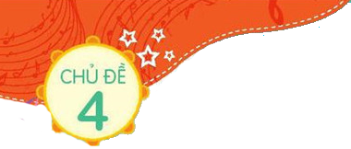


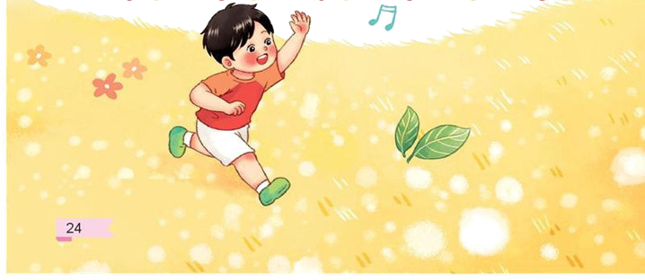
VÒNG TAY BÈ BẠN
Chào mừng quý thầy cô các em học Sinh đến với tiết âm nhạc

Slide 2


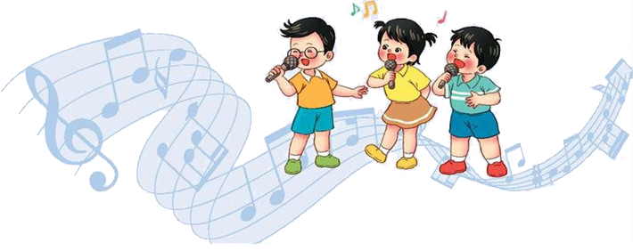

* Khởi động:
- Đàn và bắt nhịp cho HS luyện thanh theo mẫu âm “la”

Slide 3
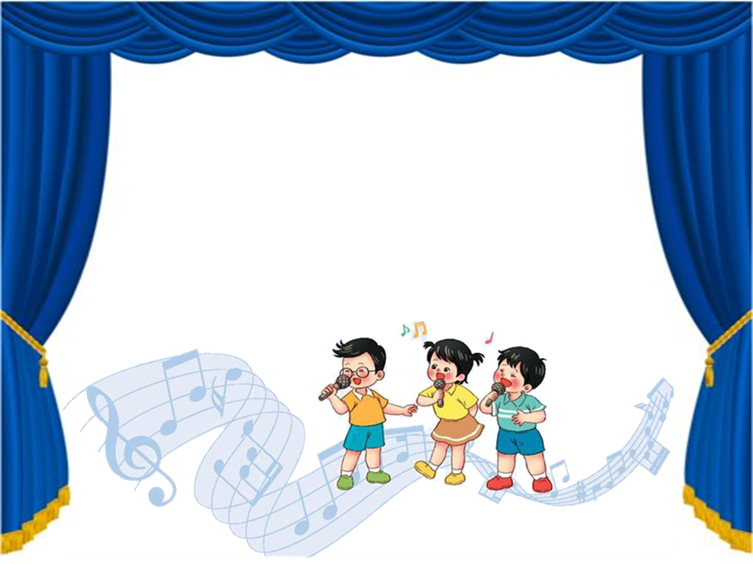

ÂM NHẠC 1
TIẾT 17
ÔN TẬP ĐÁNH GIÁ CUỐI HỌC KỲ 1 (Tiết 2)

Slide 4
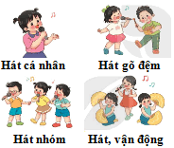
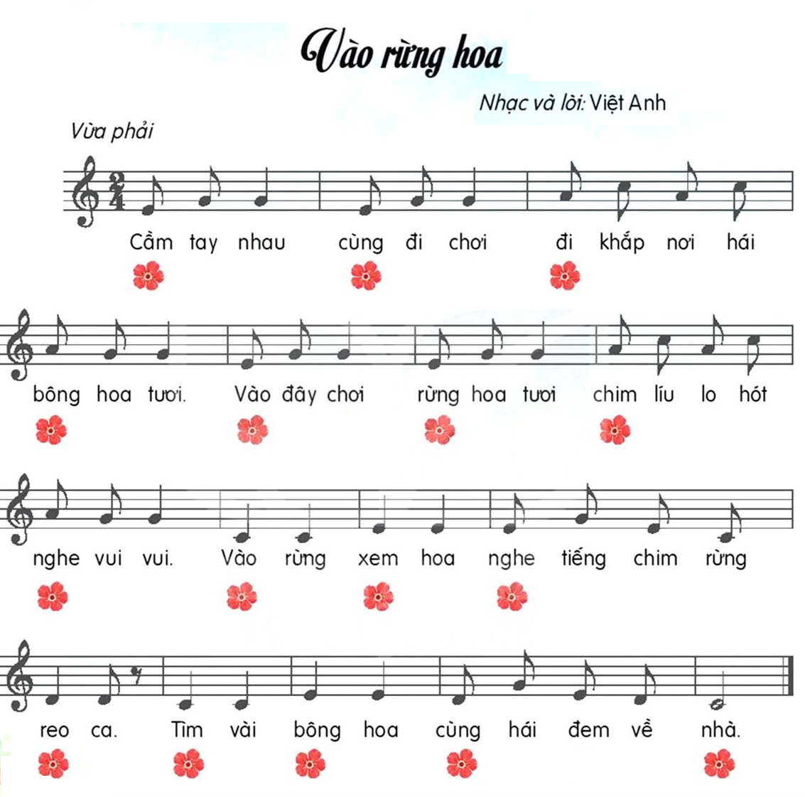
Hoạt động 1: Trình diễn bài hát ở các chủ đề đã học.
Trình diễn 4 bài hát ở các chủ đề cụ thể như sau như sau:
Bài 1: Vào vườn hoa lớp hát gõ đệm theo nhịp

Slide 5
Bài 2:
Tổ quốc ta gọi cá nhân lên hát

Slide 6
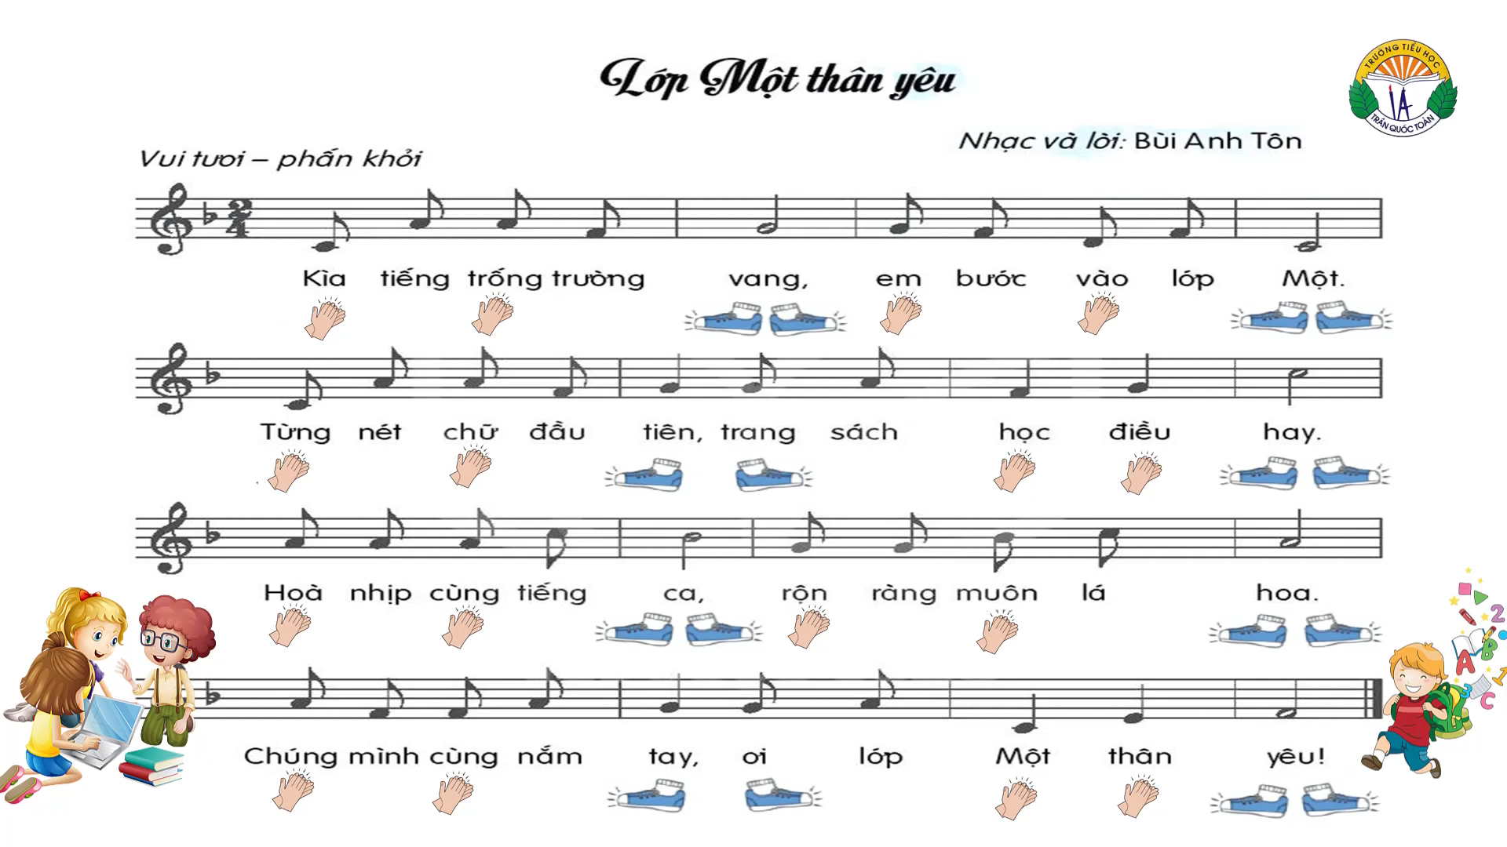

Bài 3: Lớp 1 thân yêu Hát kết hợp bộ gõ cơ thể

Slide 7
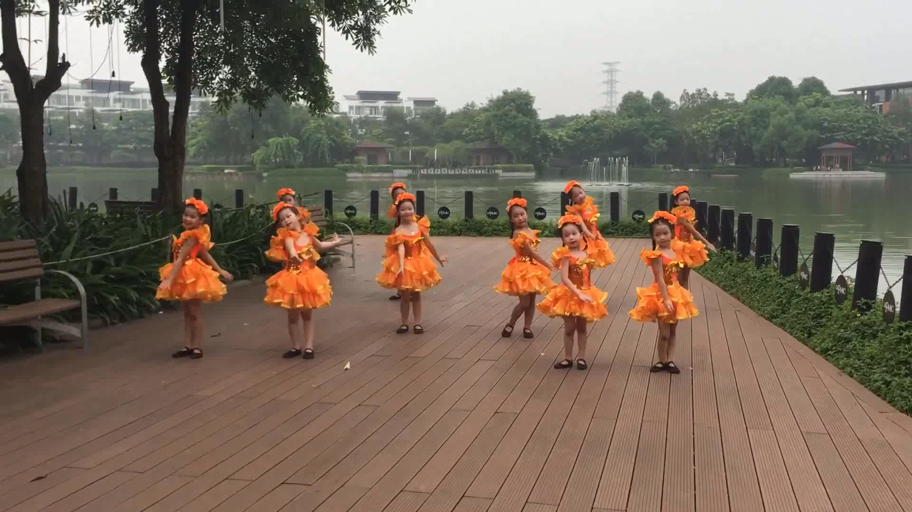
Bài 3: Chào người bạn mới đến xem lại video sau đó hát vận động phụ họa

Slide 8
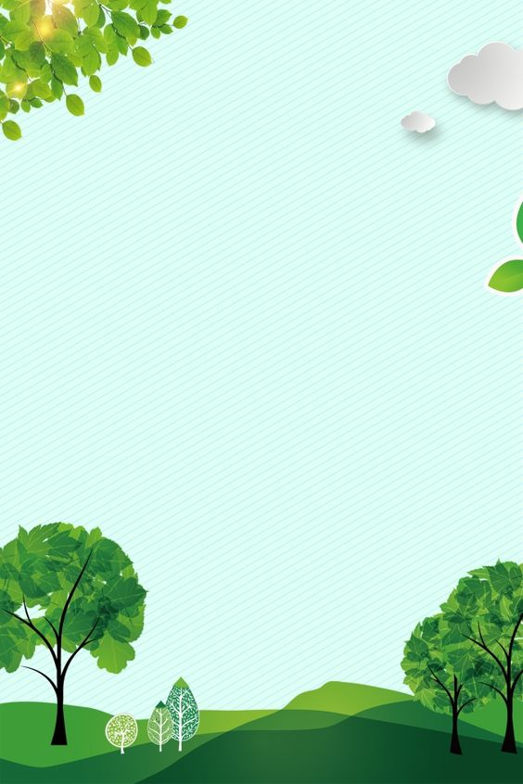

2.Ôn tập bài đọc nhạc: Ban nhạc Đô-Rê Mi
Đọc nhạc kết hợp làm ký hiệu bàn tay

Slide 9
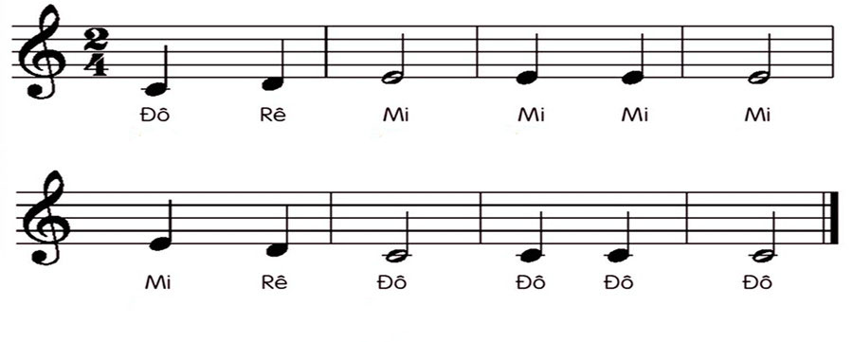



Nhìn hình loa và đọc nhạc với sắc thái To - nhỏ

Slide 10
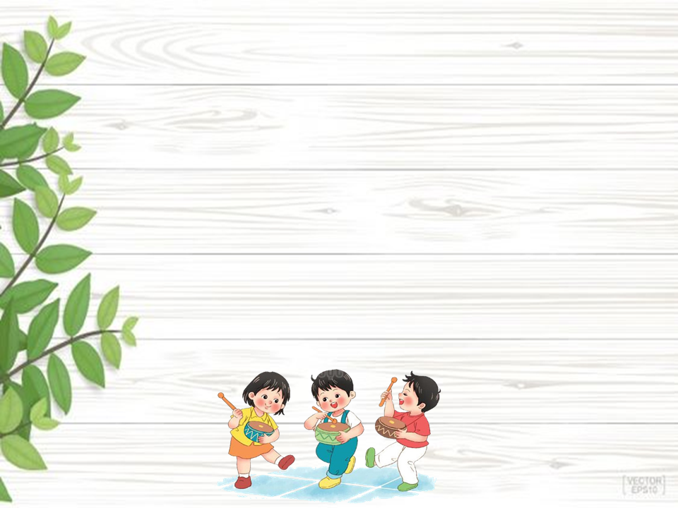
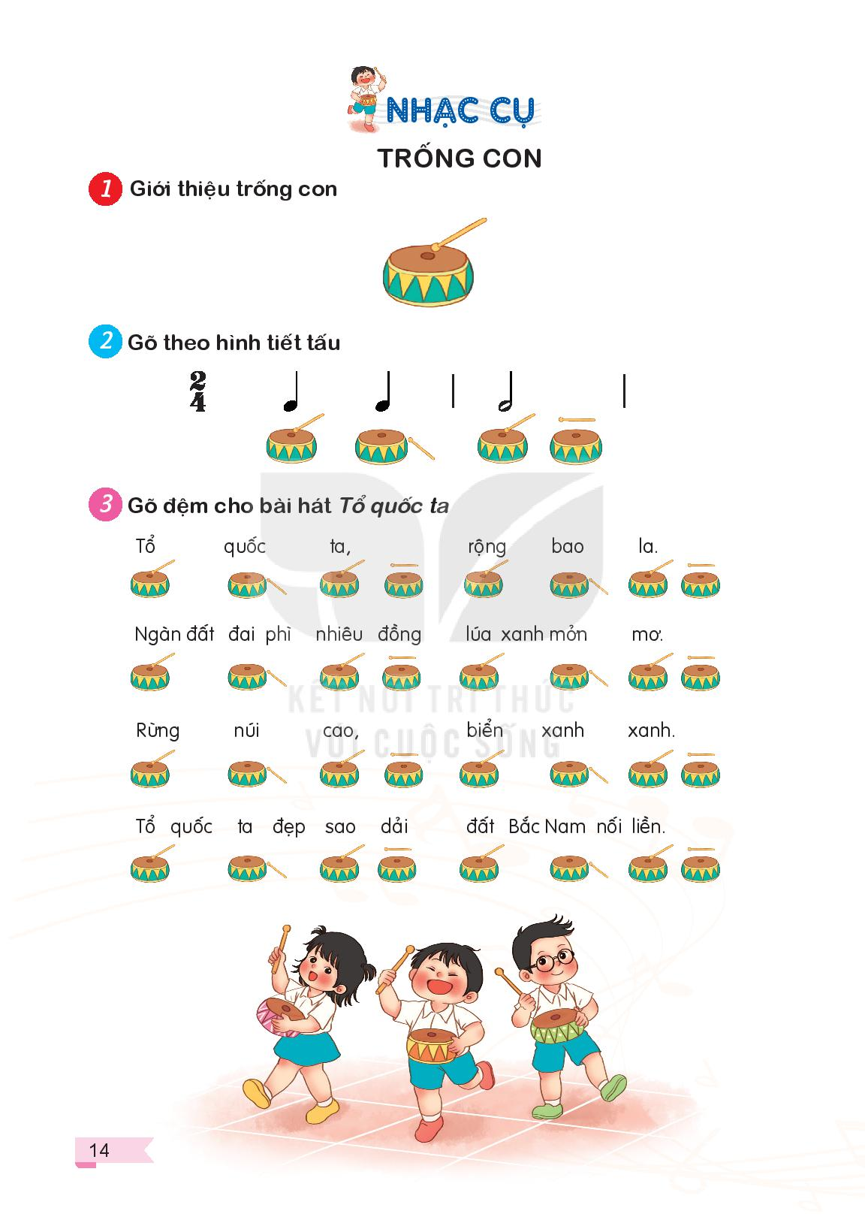
Nhận biết, nêu tên và hình dáng nhạc cụ Trống con.

Slide 11
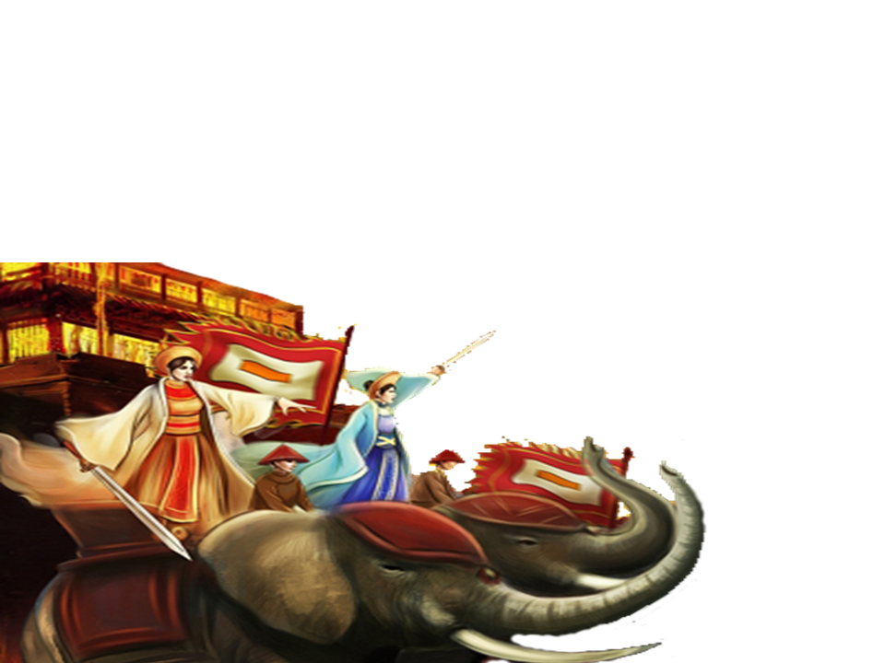
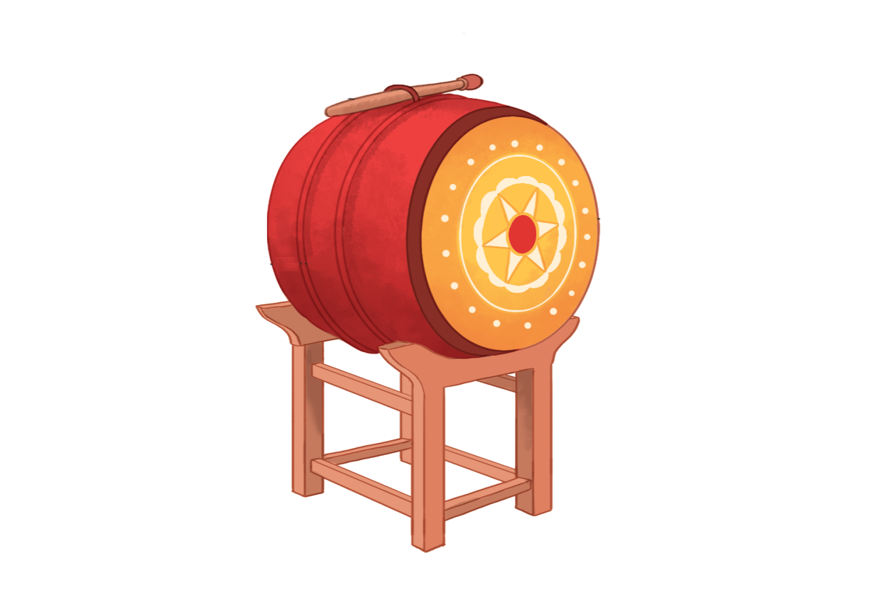
Nhận biết, nêu tên và hình dáng nhạc cụ Trống Cái.

Slide 12
Tiêu chí đánh giá:
- GV nêu tiêu chí đánh giá cho HS rõ để hiểu mình ở mức độ nào
* Mức độ 1: Biết
+ Biết/ nhớ/ nhận ra nói được tên bốn bài hát: Vào rừng hoa; Tổ quốc ta; lớp Một thân yêu; Chào người bạn mới đến.
+ Biết tên của nhạc cụ trống con, trống cái.
+ Biết tên các nốt nhạc: Đô, Rê, Mi.
* Mức độ 2: Hiểu
+ Hát được 4 bài hát (nêu trên).
+ Đọc được bài đọc nhạc Ban nhạc Đô – Rê – Mi.
+ Thực hành gõ trống con để đệm theo nhịp điệu bài hát/ bài đọc nhạc. Biết sử dụng vận động theo nhịp (chân, tay) đệm cho bài hát và đọc nhạc.
* Mức độ 3: Vận dụng – sáng tạo.
+ Thể hiện được tính chất âm nhạc (nhịp điệu) của bài hát, khi trình bày có sáng tạo, nét mặt biểu cảm, động tác cơ thể hay biết dùng nhạc cụ/ vận động minh họa để phần trình diễn thêm sinh động.
+ Thể hiện bài đọc nhạc: Biết kết hợp gõ đệm với các hình thức theo phách/ nhịp/ vận động theo nhạc. Nhận biết và thể hiện các yêu cầu thay đổi về sắc thái (to – nhỏ), ... khi hát, đọc nhạc, hay chơi trò chơi.
+ Tự tin và biểu lộ cảm xúc khi thể hiện các nội dung thực hành âm nhạc trước tập thể.
+ Biết chia sẻ, giúp đỡ và hợp tác với các bạn khi làm việc nhóm để cùng hoàn thành nhiệm vụ chung.

Slide 13
